Slide 1
Проект во второй младшей группе «Безопасная дорога»
МБДОУ ДС ОВ №7
пгт Ильского МО
Северский район
Выполнила: Беккер Ю.А.
воспитатель

Slide 2
Актуальность: Актуальность проекта обусловлена тем, что окружающая ребенка среда – это не только семья, детский сад, но и детская площадка, двор и, конечно, улица. Ежегодно увеличивается количество автомобилей на дорогах, растет число дорожно-транспортных происшествий. Вопрос о безопасности детей на дороге остается жизненно важным, и поэтому взрослым необходимо систематически формировать у дошкольников навыки правильного поведения на проезжей части дороги и тротуаре.

Slide 3
Предполагаемый результат : дети способны рассуждать, могут применять знания и способы деятельности для решения задач ; осознанное отношение к вопросам личной безопасности и безопасности окружающих ; проявление дисциплинированности, выдержки, самостоятельности в соблюдении правил поведения ; узнают и называют дорожные знаки «Пешеходный переход», понимают значение сигналов светофора.

Slide 4
Продолжительность проекта: краткосрочный 1 месяц.
Вид проекта: познавательно-игровой, групповой.
Цели проекта: создания условий для формирования у дошкольников устойчивых навыков безопасного поведения на дорогах.

Slide 5
Задачи проекта: закрепить знания детей о сигналах светофора; понимать значения сигналов светофора; воспитывать наблюдательность и дисциплинированность; соблюдать элементарные правила поведения на улице, познакомить детей с пешеходным переходом ;с правилами поведения на улице.

Slide 6
Формы реализации
-художественное творчество: лепка
-Беседа
-Консультации для родителей
-Дидактические игры
-Чтение художественной литературы
-Сюжетно-ролевые игры
-Рассматривание картинок
-Физкультминутки

Slide 7
Продукт проектной деятельности: макет «Проезжая часть», анкетирование родителей, дидактическая игра «Собери машину», загадки с картинками, консультации для родителей.

Slide 8
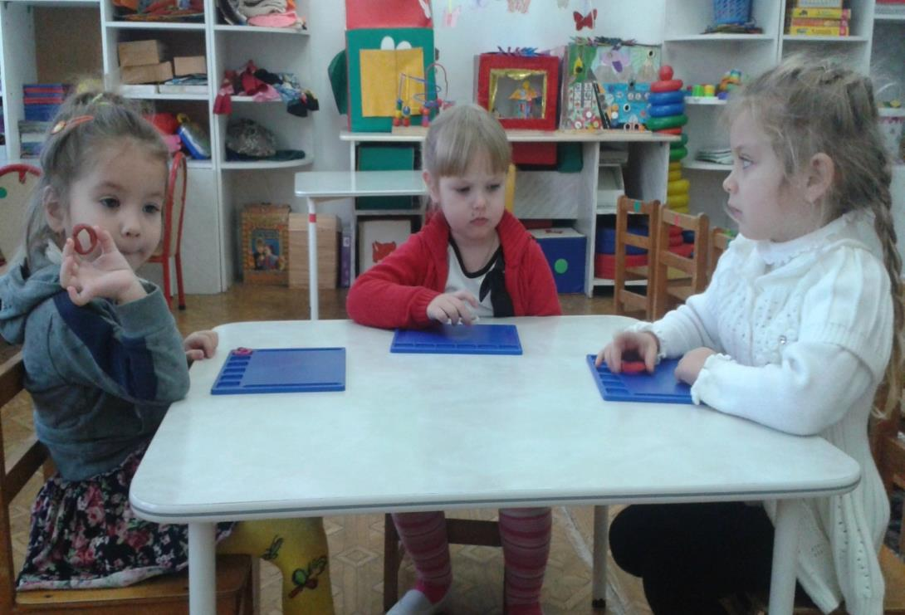
Художественное творчество: лепка «Цветные колеса»

Slide 9
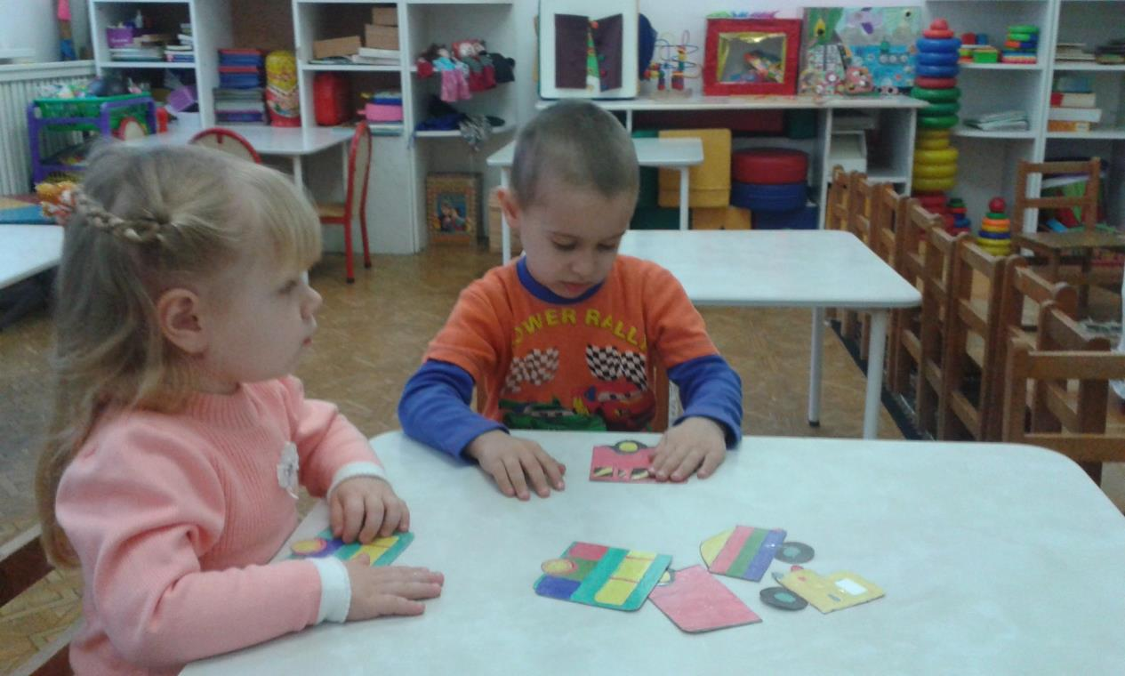
Дидактическая игра «Собери машину»

Slide 10
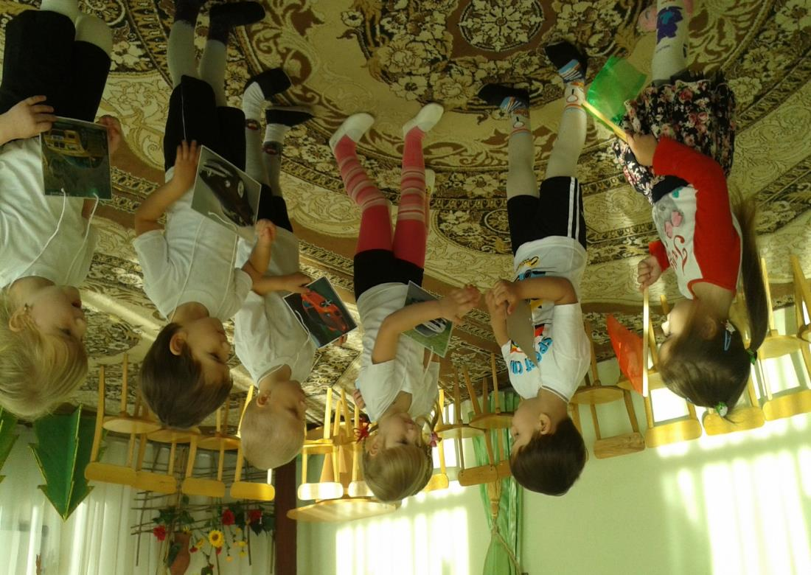
Подвижная игра «Ловкий шофер»

Slide 11
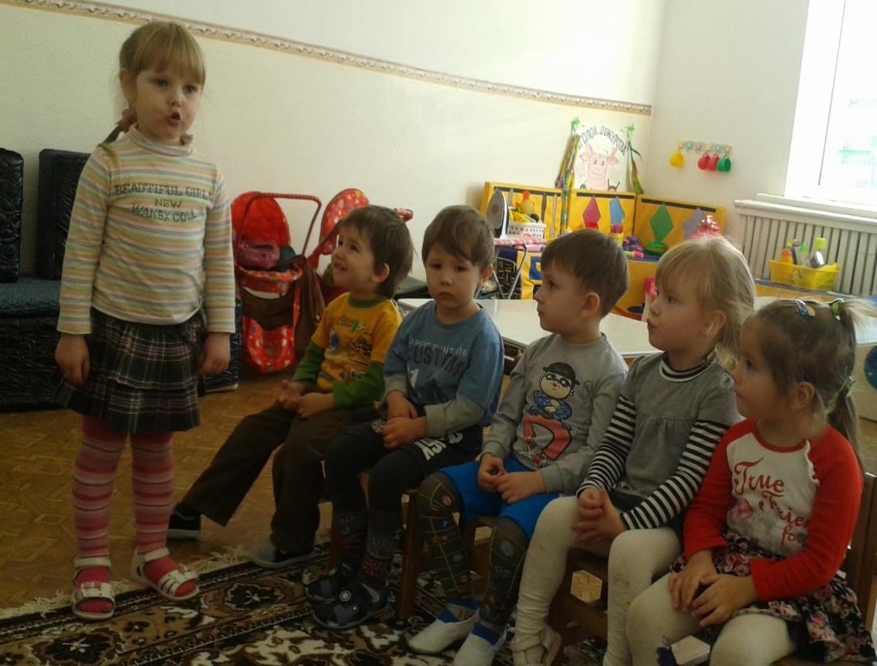
Отгадывание загадок

Slide 12
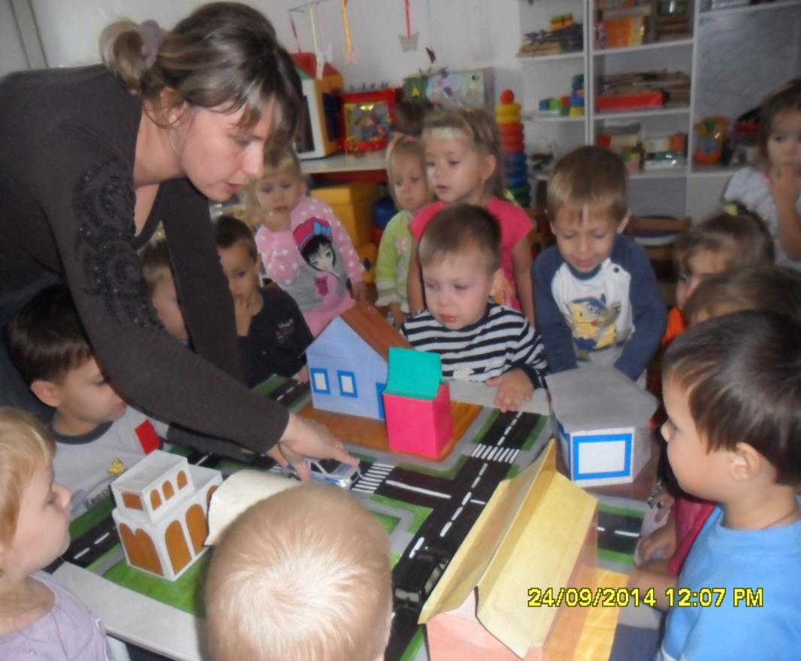
Рассматривание макета улицы

Slide 13
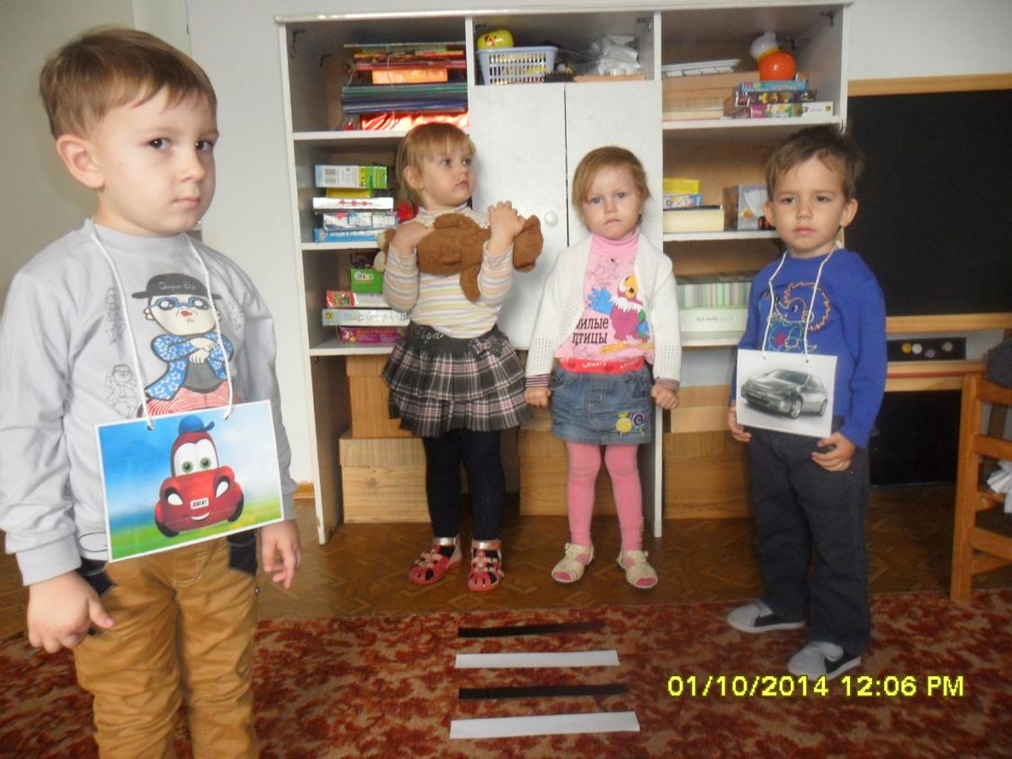
Cюжетно-ролевая игра «Шофер»

Slide 14
Спасибо за внимание!

